Slide 1









HTML & CSS
LINK

Slide 2





Pendahuluan
Apakah kalian memperhatikan ketika mengakses website, lalu terdapat tautan atau tombol untuk membuka website lain? Atau untuk berpindah halaman?
Kita dapat melakukan itu dengan menggunakan hyperlink di HTML. Bagaimana cara menggunakannya?Yuk belajar :)

Slide 3
Apa itu link di HTML?
Link atau Hyperlink adalah elemen HTML yang berfungsi menghubungkan suatu halaman web ke halaman web yang lain.
Elemen ini bisa diklik.. dan nanti akan membuka halaman lain sesui alamat URL yang diberikan.
Tidak hanya untuk menghubungkan halaman, link juga punya fungsi lain seperti scroll top, download file, menjalankan fungsi javascript, dll.

Slide 4


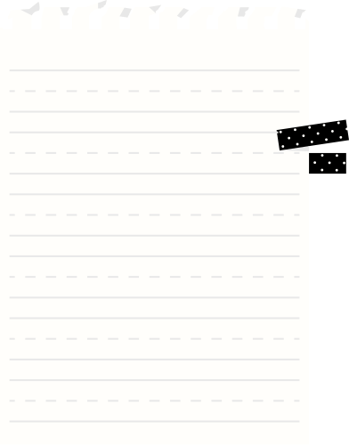
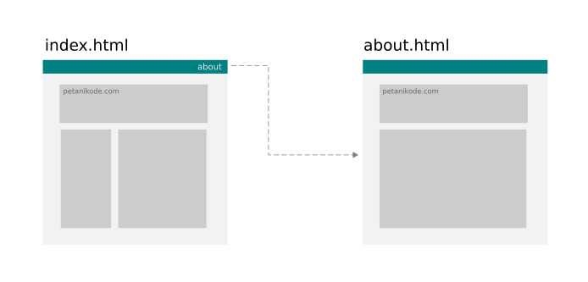
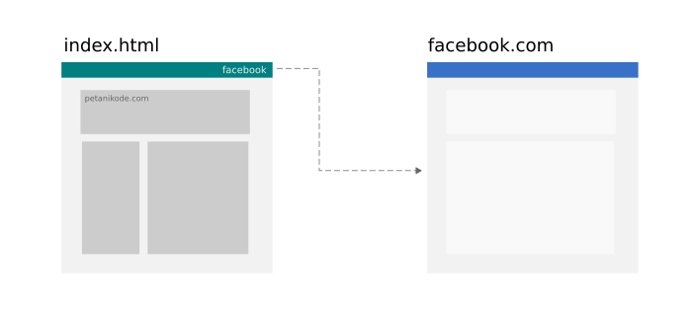
Jenis-jenis Link
1
2
Internal Link
External Link
Adalah link yang menuju ke domain atau halaman web itu sendiri
Adalah link yang menuju domain lain

Slide 5
Sintaks Dasar Link
<a href=”https://github.com/”>Github</a>
tag untuk membuat link
alamat URL, tujuan yang akan dibuka saat link diklik
tag penutup
Teks label untuk link
atribut untuk menentukan alamat URL, tujuan dari link

Slide 6
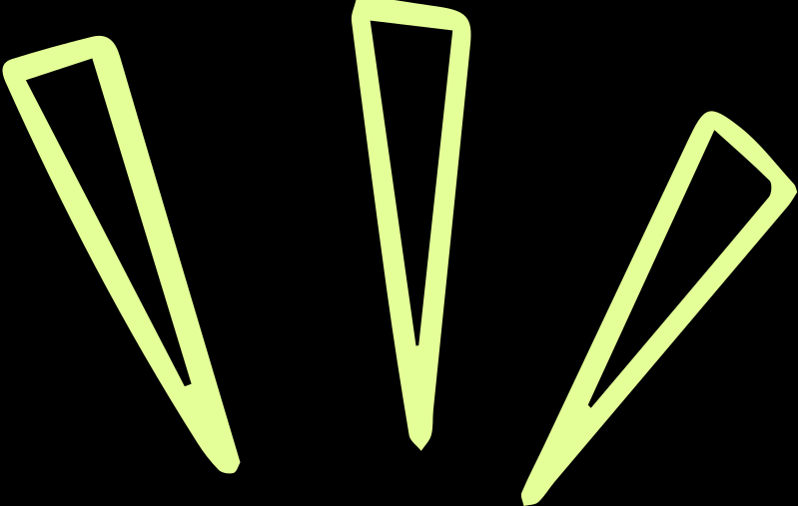



Penjelasan

Slide 7


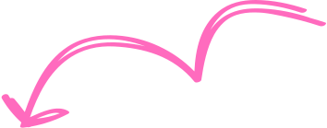

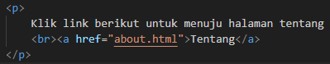



Internal Link
internal link adalah cara penulisan link yang bertujuan untuk membuka file atau link dari internal domain itu sendiri.
Sebagai contoh, pada halaman index.html terdapat link yang menuju about.html.

Slide 8
Internal Link
Jika dilihat, mengapa link dari dalam href tidak menggunakan https:// ? Ini dikarenakan kita hanya membuka file internal dari domain sendiri, bukan dari domain yang lain

Slide 9
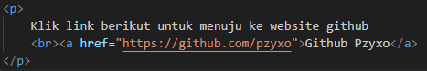
External Link
External link adalah cara penulisan link yang bertujuan untuk membuka file atau link dari domain lain.
Sebagai contoh, pada halaman index.html terdapat link yang menuju github.com.

Slide 10
Atribut pada Link
Selain atribut href, terdapat juga beberapa atribut yang sering ditambahkan pada link, seperti target, title, rel, style dan lain-lain

Slide 11
Atribut target
Atribut ini berfungsi untuk menentukan target dari pembukaan link. Ada beberapa target yang biasanya digunakan.
_blank akan membuka link pada jendela atau tab baru;
_self akan membuka link pada halaman itu sendiri (default target);
_top menuju bagian paling atas pada halaman;
_parent membuka link pada frame induk;
nama-frame akan membuka link pada <iframe> dengan nama tertentu;

Slide 12
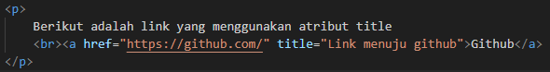
Atribut title
Atribut ini berfungsi untuk membuat tooltips. Tooltips adalah informasi tambahan yang akan tampil saat link disentuh pointer atau saat kita menahan tap di hp.
Contohnya :

Slide 13
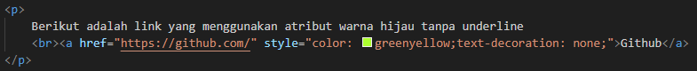
Atribut warna
Link pada html dapat dirubah juga warnanya agar tidak hanya berwarna biru dengan underline. Kalian bisa mengaturnya menggukana styling css, baik inline ataupun external.
Contohnya

Slide 14
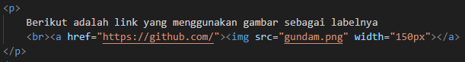
Membuat Link dengan Gambar
Selain menggunakan teks sebagai labelnya, kamu juga bisa menggunakan gamabr sebagai label untuk linknya. Cara cukup menggunakan tag <img> pada label link.
Contohnya

Slide 15


THANK YOU

